Slide 1

第九课 -- 东方闪电派
（东方闪电派）又称为「全能神教」是在中国创立和兴起的。自从 1996 年开始发展海外的工作，现在已经以纽约为大本营。

Slide 2
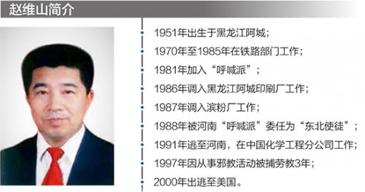
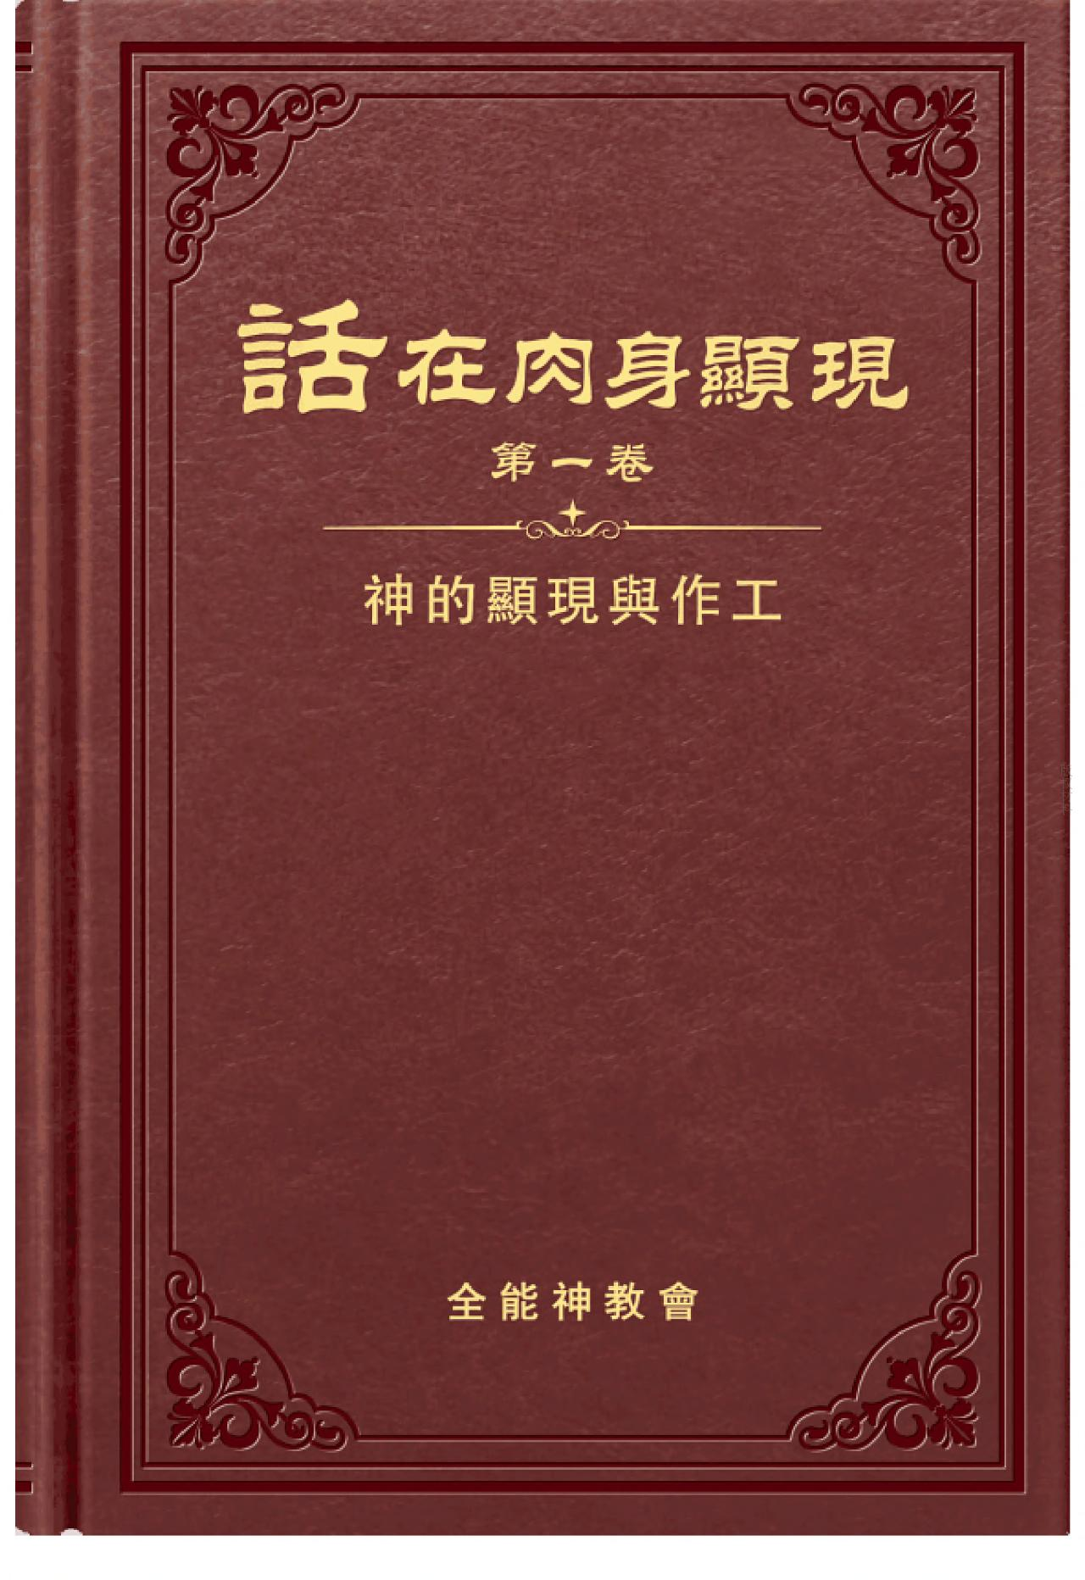
东方闪电派背景简介
1
起源
东方闪电派起源于 1990 年，传说河南省姓邓女子自称"女基督"，又称为"闪电"或"东方的闪电"（东方闪电派一名，来自那本《东方发出的闪电》）。发展非常迅速，信徒遍及东北、河南、安徽、河北、山东、广东和福建等。
2
出版物
他们虽引用圣经，却是错误的引用圣经，也有自己的著作《东方发出的闪电》、《话在肉身显现》、《神在末世的发声》、《显现》等。有自己的赞美诗《国度的赞美》，东方闪电派的布道性小册子《新的发声》；还有他们自己内部使用的摸底铺路的传播细则等。这些书内多用第一人称说话，站在神方面说，"我对你说"，"我告诉你"等。
3
宣传手法
东方闪电派最厉害的手法是宣传手法，他们常常走到正统基督教会中，派发东方闪电派出版的书刊，这些书刊只印上"内部发行"，没有作者姓名、出版日期或出版社等资料，但印刷精美。

Slide 3
东方闪电派的错误教义
基督教教义
东方闪电派教义
三位一体的独一真神，是从开始就已经是（圣父、圣子、圣灵）的存在，不需要变化，也从来没有改变。基督是神的"真像"（来 1：3），并且"与神同等"（腓 2：5-7）。
不相信三位一体的神，认为是父变子，子变灵。
基督第二次道成肉身以女性的身份出现。
现在已是国度时代，基督已经第二次降临，就生在中国。
圣经清楚记载基督只有一次道成肉身（约 1：1、14；加 4：6），也详细记载了祂的降生和家谱（太 1：1-2：6；路 3：23-38）。 “女基督”则一点根据也没有。
基督将会第二次降临，是在空中降临、并且活着的信徒将会被提「因为主必亲自从天降临，有呼叫的声音、和天使长的声音，又有神的号吹响，那在基督里死了的人必先复活。以后我们这活着还存留的人，必和他们一同被提到云里，在空中与主相遇。这样，我们就要和主永远同在。」（帖前 4：16-17）

Slide 4

东方闪电派的错误教义（续）
关于救恩
东方闪电派教义
神的义在福音上显明出来，「是本于信，以至于信。」（罗 1：17）；人称义非因行律法（罗 3：19-28；加 2：16）
不相信因信称义，认为要靠守诫命。不谈上天堂，得永生，只说要守诫命，要顺服神、爱神。

Slide 5

东方闪电派的错误教义（续）
关于圣经
东方闪电派教义
1. 「圣经都是神所默示的」（提后 3：16）；给耶稣「作见证的就是这经」（约 5：39）
1. 圣经并不是神亲口发声的记录，而是许多人的经历、见闻、预言的记录。
2. 「神的道是活泼的，是有功效的」（来 4：12）；神的话「就是灵，就是生命」（约 6：63）；「律法的一点一画也不能废去」（太 5：18）
2. 新约到了今天只成了历史书籍成了老皇历，都是无价值的。
3. 保罗的书信不是天书，不是圣灵的出口或发表。
3. 彼得证明保罗的书信来自神的默示（彼后 3：15-16）

Slide 6




东方闪电派的错误教义（续）
关于神：神是没有感情的✖
1. 神会忿怒（出 15：7），会喜悦（太 3：17），会担忧（弗 4：30），会悲叹（约 11：33-38）
关于聚会：神是憎恶聚会的✖
1. 神吩咐我们「不可停止聚会」（来 10：25）；使徒们经常聚会（徒 1：15，2：1、46-47，5： 42）
关于新天新地：新天新地己完全实现✖
1. 新天新地是将来的事（启 21：1-4）；旧的天地必先被焚烧，新天新地才会来到（彼后 3：10-13）。

Slide 7




东方闪电派的错误解经
对神方面
对基督方面
他们不相信三一真神，在《显现》这书中："神是一位灵，但他也能道成肉身。"（886页）"圣父、圣子、圣灵，这个说法最缪。"（869 页）"圣父、圣子、圣灵怎么能合一呢？但愿你还是信一位神，不要信三位神。"（874页）
他们认为耶稣基督曾两次道成肉身："当初，耶稣来的时候是男性，这次来的时候是女性"（860 页）"今天道成肉身在中国，那无疑说的话都是中国话"（812 页）
对圣经方面
"不管以往"圣经"对人的帮助有多大，但到现在"圣经"成了神最新工作的拦阻。 圣经成了人心目中的偶像，他成了人头脑中的"迷"。"（799 页）"圣经"并不是神亲口发声的记录，而是许多人的经历、看见、预言的记载，有一部份是出于人意经历的，在人的经历中掺有人的看法和认识。（808 页）"你从"圣经"里并不能找着耶和华的心意。"（812 页）

Slide 8



东方闪电派的错误教义（续）
1
关于相信神与守诫命
2
关于天国
3
关于新天新地
1. 关于相信神与守诫命："信神就是看神迹奇事吗？就是上天堂吗？信神不是容易的事，现在应该取缔那种宗教的信法 这种信法就是渺茫的信仰。 信神就是为了这个人能顺服神，能够爱神，尽到这一个受造之物该尽的本分，这是信神的目的"（643 页）
2. 关于天国："这次道成肉身（第二次）结束了恩典时代带来了国度时代，凡是能接受第二次道成肉身的人就被带入国度时代之中。"（《写在前面的话》6 页）
3. 关于新天新地："所以说是新地，这里的 新 ，就是指 圣 说的。现在的新天新地已完全实现，对此他们透亮了吗？"（112 页）"新耶路撒冷从天而降就是神的话来在人中间与人同生活。"（546 页）

Slide 9
东方闪电派的手法
1
迷惑信徒
2
迫害正统教会
3
警告
东方闪电派已在多处地方出现，连新疆都有他们的活动。在中国迷惑了许多信徒，连正统教会的传道人也受迷惑，造成教会分裂。他们又大量印发《新的发声》，这是《闪电》缩印本，我们应当拒绝。
2001 年开始，东方闪电派信徒似乎以强硬的手法、迫害、追打，甚至绑架正统教会的信徒。
「耶稣回答说：『你们要谨慎，免得有人迷惑你们。因为将来有好些人冒我的名来，说：『我是基督。』并且要迷惑许多人。』」（太 24：4-5）

Slide 10




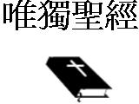
如何警惕东方闪电？
1
不要好奇
2
不要辩论
3
不要单独行动
4
要告诉教会

